Slide 1
主要内容
第3章 流程控制
C#中选择控制语句的类型
几种循环结构的定义、使用及特点
几种跳转语句的使用
三元运算符(通过教材上例3.1了解)

Slide 2
流程控制语句分类
C#中流程控制语句主要分为以下几类：
  选择结构控制语句：if 语句、switch语句。
  循环结构控制语句：do语句、while语句、for语句、foreach语句等。
  跳转控制语句：break语句、continue语句、goto语句、return语句。

Slide 3
3.1 选择结构控制语句
主要包括if 语句以及switch语句

Slide 4
if语句
if语句有3种基本形式：单条选择、如果/否则、多情形选择。
  1.单条选择的if语句
  最简单的if语句，基本语法如下:
  if(boolean expression)
  {
  ……;
  }

Slide 5
单条选择的if语句
必须以关键字if开始。括号内为布尔表达式，该表达式必须计算出一个boolean值，值为true就执行if后面的大括号中的语句， 为false就跳过大括号中的这些语句。

Slide 6
2.如果/否则if语句
基本语法如下：
    if(boolean expression)
    {
    语句A;
    }
    else
    {
    语句B;
    } 例3.2
这种语句和第一种很类似，根据if后面括号内条件表达式的值，若为true就执行语句A，否则就执行语句B。

Slide 7
3.多情形选择的if语句
if(boolean expression1)
  {
  语句A;
  }
  else if(boolean expression2)
  {
  语句B;
  }
  else if(boolean expression3)
  {
  语句C;
  }
  ……
  else
  {
  语句N;
  }
基本语法为：
实际上是第2种形式的嵌套。在选择的时候常常有多种情况。

Slide 8
3.多情形选择的if语句
执行时，首先判断expression1，若值为true，则执行语句A，若值为false，就跳向下一个if语句，判断expression2，若为true，就执行语句B，否则就继续向下，若到最后的else语句之前还没有遇到条件表达式的值为true的情况，就执行else后面大括号中的语句N。

Slide 9
switch语句
switch语句是根据测试的值有条件地执行代码。由switch语句组成的代码，都可以用if语句进行改写。
switch语句特殊的地方是可以一次将测试变量与多个值进行比较，而不仅仅是测试一个条件，这种测试仅限于离散的值，而不是一个范围(像“小于10”这样的子句)。

Slide 10
switch语句的基本语法
switch(switch_expression)
  {
  case value1:
  statement1;
  break;
  case value2 :
  statement2;
  break;
  ……
  case valueN :
  statementN;
  break;
  [default]
  }
两个规则:
1、switch_expression的值必须是（或者能隐式地转换为）sbyte、byte 、short、 ushort 、int、 uint 、long 、ulong 、char、 string类型或在这些类型上的一个枚举。
2、必须为每个case语句添加一个break语句。

Slide 11
switch语句
执行过程:先把switch后面括号内的表达式 switch_expression的值依次与case后面的值进行比较，如果遇到匹配的，则执行该case后面提供的语句。如果没有匹配的，就执行default部分中的代码。
break语句的作用是中断当前switch语句的运行，而执行该switch结构后面的语句。没有break语句，程序会发生意想不到的错误。

Slide 12
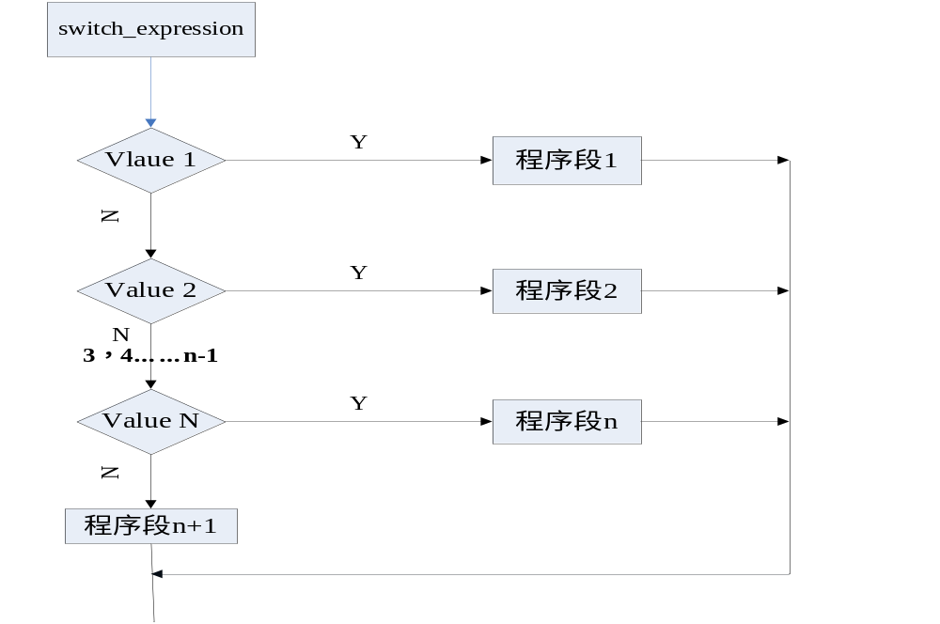
Switch语句的控制流程图

Slide 13
Switch语句使用的一个小例子
例3.3 ：从键盘中一次输入2个操作数（整数）以及一个算术运算符（+，－，*，/ 之一），计算其结果。
例1

Slide 14
3.2 循环结构
循环结构可以实现一个程序模块(一条或多条语句构成)的反复执行。

Slide 15
3.2.1 while循环
while循环语句可以有条件地将内嵌语句执行0遍或者若干遍
基本语法为：
  while(boolean expression)
  {
  embeded-statement;
  }
例3.4

Slide 16
3.2.1 while循环
while语句执行流程：
先计算while后括号内表达式的值；
若为false，不执行大括号内的嵌入程序段；
若为true ，进入循环，执行循环内程序段一遍后，再次计算while后括号内表达式的值，判断循环条件是否满足，若满足就一直循环下去，直到不满足时停止，跳出while语句，继续执行后面的语句。

Slide 17
do循环
do循环第1次不检查条件是否满足，直接进入循环，第2次以后才检查条件是否满足，条件为true时，才能进入循环。
基本语法格式为：
  do
  {
  embeded-statement;
  } while(boolean expression);
例3.5

Slide 18
for循环
for循环语句的基本语法为：
  for(initializer;condition;iterator)
  {
  statement;
  }
initializer为循环控制变量初始化condition为循环控制条件
iterator为按规律改变循环控制变量的值

Slide 19
for循环
for语句从循环控制变量初始值开始，每循环一次，便将循环控制变量值增加（减少）一个单位，如果循环控制变量值比终值小（大），便继续循环，一直到超过终值[比终值大（小）]才结束循环。
例3.6：使用for循环语句，写一个冒泡排序法（从小到大排列）

Slide 20
foreach语句
foreach语句是在C#中新引入的，C和C++中没有这个语句
对一个数组中的每一个元素都各执行一次大括号里面的内嵌语句
基本语法格式为：
foreach(type identifier in expression)
{
statement;
}

Slide 21
关于foreach语句的几点说明
变量identifier用于逐一存放数组元素，故该变量的类型要和数组的类型一致，且必须声明后才能使用；
每次循环会依次将数组元素内容读取给变量identifier ，当数组内所有元素都读完后，foreach循环结束；
？ 决定循环的次数。
数组内元素的个数
例3.7使用foreach循环语句输出一个数组的所有元素值

Slide 22
3.2.5 死循环
死循环是永远不终止的循环，即所谓的无限循环。
例如：
  while(true)
  {
  statement;
  }
思考：请用for语句写死循环
for( ; ; )
{
statement;
}

Slide 23
3.2.5 死循环
程序员的情书如下：
do
{
I Love You;
}while(1==1);
大家能够读懂吗?

Slide 24
3.3 跳转语句
包括：
break语句
continue语句
goto语句
return语句

Slide 25
3.3.1 break与continue语句
作用：break语句可以终止它所在的循环或者条件语句，然后把“控制流程”转到该循环或条件语句后面的代码行。
break语句的语法：break;
用法：把它放到希望跳出循环或条件语句的地方即可。

Slide 26
break语句的简单例子
int i = 9;
while (i < 20)
{
if (i < 12)
{
Console.WriteLine("{0}", i);
i++;
}
else
{
break;
}
}
思考:运行结果为?
9
10
11

Slide 27
continue语句
作用：从当前位置跳出，不执行continue语句后面的代码行，而进入下一次循环。

Slide 28
continue语句例子
for (int i = 1; i < 9; i++)
{
if (i < 6)
{
continue;
}
Console.WriteLine(i);
}
思考：输出结果为
6
7
8

Slide 29
continue语句
注意：
在while循环中遇到continue时，程序流程会无条件地跳至循环的顶端测试条件，根据条件决定是否继续循环。
在do循环中遇到continue时，程序流程会无条件地跳至循环的底部测试条件，根据条件决定是否继续循环。
循环内continue后面的语句将不被执行。

Slide 30
continue语句例子
int i = 1;
do
{
if (i % 2 == 0)
{
i++;
continue;
}
Console.Write(i.ToString() + ",");
i++;
} while (i <= 10);
思考：输出结果为
1,3,5,7,9,

Slide 31
3.3.2 goto语句
goto是无条件跳转语句，可以跳到已经标识好的某个位置。
优点：可方便地控制执行哪些代码
缺点：如果过多的使用goto语句，会使代码的可读性差，不易维护

Slide 32
goto语句例子
goto label;
Console.WriteLine("小学");
label:
Console.WriteLine("中学");
思考：输出结果为
“中学”

Slide 33
3.3.3 return语句
return语句是函数级的，遇到return必定返回，即不再执行函数过程中它后面的代码。

Slide 34
例3.9 return跳转语句的简单例子
代码：
Console.WriteLine(Add(1, 2));
return;
Console.WriteLine("can't be reached");
static int Add(int a, int b)
{
return a + b;
}

Slide 35
运行结果分析
运行结果：上述代码运行出错，错误描述为“检测到无法访问的代码”，并定位在Console.WriteLine(“can’t be reached”);这句代码
分析原因：return语句已经阻止了后面语句的运行
思考:怎样将程序改写，能够正确运行

Slide 36
The End

